Slide 1
组会汇报
叶昊星
2023.4.22

Slide 2
本周进展
在原有调度算法基础上实现 rms 调度算法，并设计相关测例
调研负载均衡算法
创建并编写基本的负载均衡 crate
重构 axtask 整体框架，正在加入负载均衡部分
涉及到的代码有点多，目前仍然在调试

Slide 3
RMS 调度算法和测例
RMS 是最优的静态优先级调度算法，优先级和周期成反比。
仍然使用优先队列进行设计
对应的测例使用了三个周期任务，如下
任务 1：周期 3，每周期运行 1
任务 2：周期 5，每周期运行 2
任务 3：周期 6，每周期运行 1
验证：1/3+2/5+1/6<3*(2^(1/3)-1)，该任务集可以被调度。

Slide 4
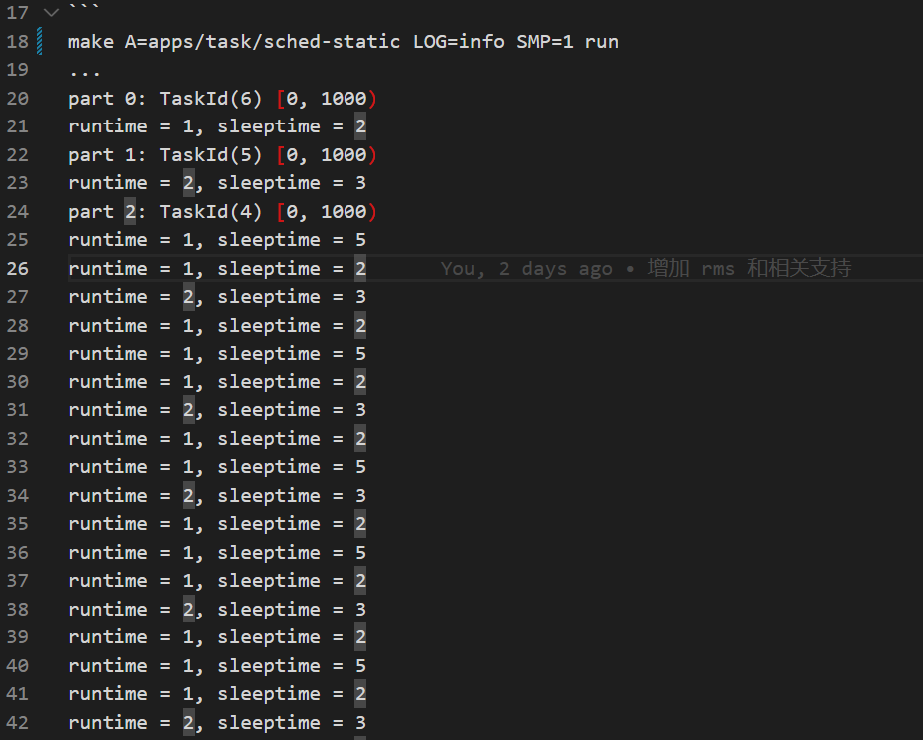
RMS 调度算法和测例
运行结果：大致符合手工计算的调度顺序。
不完全符合的原因：使用循环来控制每个任务的运行时间。实际上用任何方法都不能精确控制时间，当任务 1 运行两个周期和任务 3 运行一个周期后，谁先结束前面那个周期说不准。

Slide 5
负载均衡算法调研
经典算法：
最短队列算法（Shortest Queue）：每次任务分给最短的队列
最小负载算法（Least Load）：每次任务分给负载最低的队列
高级算法：
工作窃取（Work Stealing）：一个队列空了之后会窃取还有任务的队列的任务。
线程迁移（Thread Migration）：任务在处理器之间迁移，以适应不断变化的负载和处理器状态。线程迁移可以基于预测、反馈和其他启发式方法来实现。
机器学习驱动的负载均衡算法

Slide 6
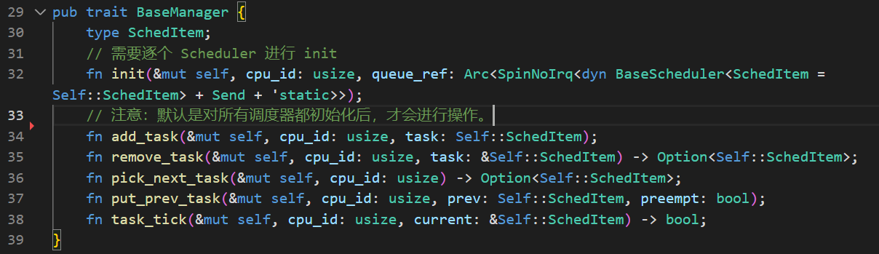
负载均衡 crate
为了给编写这些算法一个统一的框架，我新加了一个负载均衡的 crate。

Slide 7
负载均衡 crate
思路：
init 阶段读取各核调度器的引用。要求给出 hart id 和一个调度器基类
每次进行任务操作时，额外给一个 hart id，在该 hard id 对应调度器操作的同时，可能进行一些操作（比如如果当前队列空，工作窃取算法会从别的队列拿任务）
SchedItem 和实际使用的 BaseScheduler 保持一致

Slide 8
负载均衡 crate：Naive
为了确保实现正确性，首先写了该基类的基础代码实现 Naive。
这个版本没有加载任何调度算法，只是把之前 Scheduler 相关的操作进行了封装。

Slide 9
负载均衡 crate：工作窃取
在 Naïve 的基础上，实现了工作窃取算法。
思路：通过记录每个队列内有多少个任务，以及包含被调度出去的任务有多少个，判断队列是否是空的。
每次如果出现 remove_task，且该操作使得当前队列没任务了，那么查询是否有其他队列非空。如果有，那么从这个队列拿一个任务到当前队列。

Slide 10
负载均衡架构实现思路
原来的 axtask 框架进行了大幅度修改。
原先：系统调用（如 yield_now）先调用 AxRunQueue，然后 AxRunQueue 进行一些操作后，调用里面存的 scheduler。
现在：系统调用（如 yield_now）先调用 AxRunQueue，然后 AxRunQueue 调用 RUN_MANAGER（负载均衡调度器），由 RUN_MANAGER 负责调用 AxRunQueue 里面的 scheduler
本来是这么写的，写完调了很久发现这样的架构会对 AxRunQueue 开两次进程锁（

Slide 11
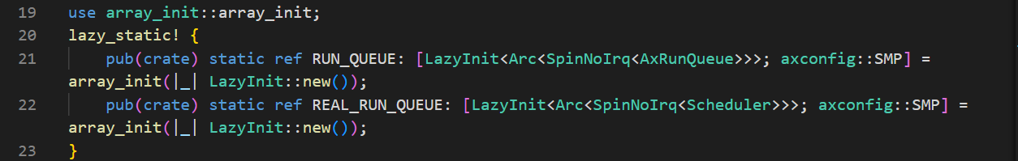
负载均衡架构实现思路
修改：AxRunQueue 里面存的是指针：Arc<SpinNoIrq<Scheduler>>
Scheduler 另外找一个地方存，还是数组。
这部分进程锁的问题解决了。

Slide 12
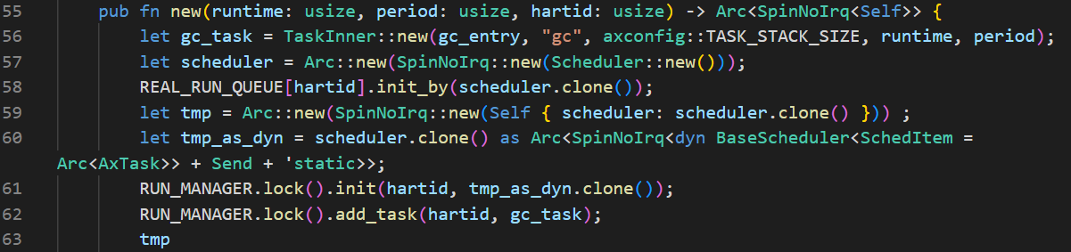
负载均衡架构实现思路
初始化：在 AxRunQueue 的 new 中，需要生成新的 Scheduler，在这个时候对 RUN_MANAGER 进行更新。

Slide 13
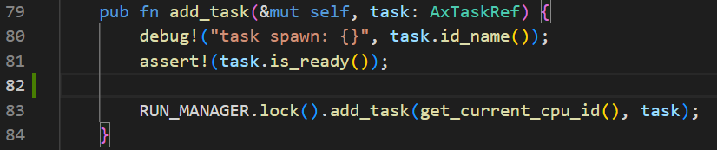
负载均衡架构实现思路
加入负载均衡架构：现在可以把之前的操作全部用 RUN_MANAGER 实现出来。比如：

Slide 14
下周计划
由于涉及 axtask 整体架构的更新，添加代码较多，目前还在调试当中。继续调试代码。
继续编写其他负载均衡算法
Notes:
Linux 内核打补丁进行的测试

